Slide 1
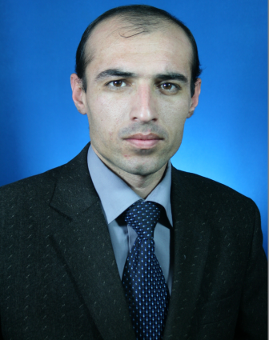
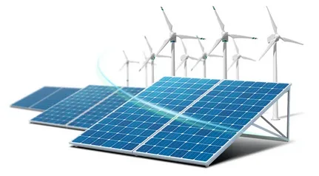
КАФЕДРАИ
“НЕРУГОҲҲОИ ЭЛЕКТРИКӢ”
ФАННИ МАНБАЪҲОИ БАРҚАРОРШАВАНДАИ ЭНЕРГИЯ ЛЕКСИЯИ №16
БИОМАССА. БИОГАЗ - МАЪЛУМОТИ УМУМӢ
Н.и.т. муаллими калон
РАҲИМОВ ФИРДАВС МИРЗОУМАРОВИЧ
tel: 938321551. e-mail:rm-firdavs@mail.ru

Slide 2
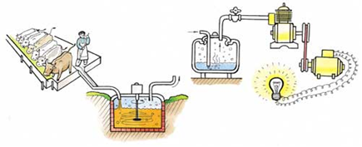
КАФЕДРАИ “НЕРУГОҲҲОИ ЭЛЕКТРИКӢ”
ЛЕКСИЯи 16
БИОМАССА. БИОГАЗ МАЪЛУМОТИ УМУМӢ
Мафҳуми калимаи «Биомасса» аз калимаи юнонӣ био –ҳаёт, орагнизми зинда, масса – вазн, миқдори он мебошад.
Мафҳуми биомасса дар энергетика ҳамчун манбаи энергияи маводи органикӣ фаҳмида мешавад. Яъне он боқимондаҳои маишӣ ва саноатии органикӣ, зироаткорӣ, чорводорӣ ва паррандапарварӣ ҳамчун ашёи хом – биомасса барои ҳосили энергия истифода мешавад. Мақсади асосии коркарди биомасса ба даст овардани намудҳои гуногуни энергия буда, аз ҳама намуди беҳтарини он биосӯзишворӣ мебошад.
н.и.т. муаллими калон Раҳимов Ф.М.
E-mail: rm-firdavs@mail.ru
2

Slide 3
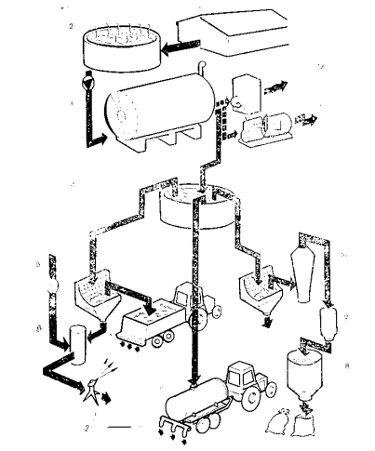
КАФЕДРАИ “НЕРУГОҲҲОИ ЭЛЕКТРИКӢ”
ЛЕКСИЯи 16.
БИОМАССА. БИОГАЗ МАЪЛУМОТИ УМУМӢ
Нақшаи истифодабарии партобҳо:
1 – ферма; 2 – нуқтаи ҷамъкунии поруи нав; 3 – реактори биогазӣ; 4 – зарфи нигоҳдории маводи коркардшуда; 5 – лӯлаи об; 6 – омехтакунак; 7 – мошин барои кашонидани био-пору; 8 – бункери боркунӣ; 9 – гранулятор; 10 – хушкунак; - генератори барқӣ; 12- генератори гармӣ
н.и.т. муаллими калон Раҳимов Ф.М.
E-mail: rm-firdavs@mail.ru
3

Slide 4
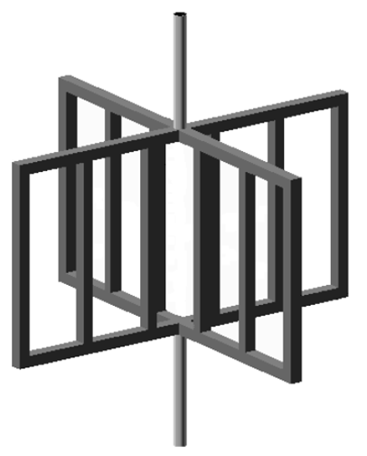
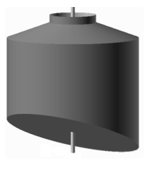
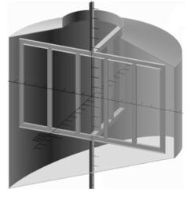
КАФЕДРАИ “НЕРУГОҲҲОИ ЭЛЕКТРИКӢ”
ЛЕКСИЯи 16.
БИОМАССА. БИОГАЗ МАЪЛУМОТИ УМУМӢ
Намуди сеченакаи биореактор
Намуди сеченакаи биореактор
бо олоти гармиивазкунӣ
Олоти гармиивазкунӣ
н.и.т. муаллими калон Раҳимов Ф.М.
E-mail: rm-firdavs@mail.ru
4

Slide 5
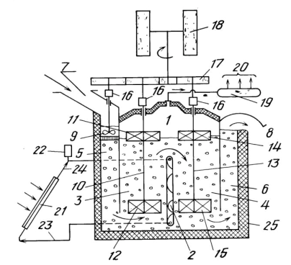
КАФЕДРАИ “НЕРУГОҲҲОИ ЭЛЕКТРИКӢ”
ЛЕКСИЯи 16.
БИОМАССА. БИОГАЗ МАЪЛУМОТИ УМУМӢ
Дастгоҳи биогазӣ бо олоти омехтакунии механикӣ:
1-биореактор; 2-гармиивазкунак; 3,4-камераҳои туршкунӣ; 5 – воридгоҳи ашёи хом (мавод); 6 – нуқтаи ихроҷи маводи коркардшуда; 7 – лӯлаҳои воридоти; 8 – люк; 9- белчаҳо; 10,13 – меҳвар; 11,14 – белчаҳои болои; 12,15 – белчаҳои поёнӣ; 16 – муфта (бастак, пайвандак); 17 – таъминот; 18-дастгои бодӣ; 19- газголдер; 20-истеъмолкунандагон; 21 – гармкунаки офтобӣ; 23,24-лӯлаҳо; 25 оиқ
н.и.т. муаллими калон Раҳимов Ф.М.
E-mail: rm-firdavs@mail.ru
5

Slide 6
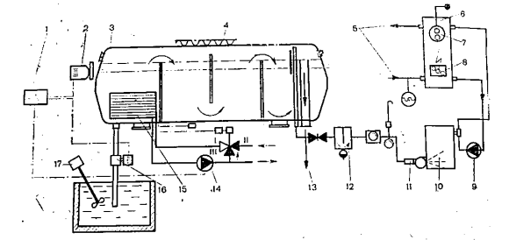
КАФЕДРАИ “НЕРУГОҲҲОИ ЭЛЕКТРИКӢ”
ЛЕКСИЯи 16.
БИОМАССА. БИОГАЗ МАЪЛУМОТИ УМУМӢ
Нақшаи ҳосили биогаз бо реактори уфуқӣ:
1 – нуқтаи идораи насос ва олоти омехтакунӣ; 2 – ҳаракатовари омехтакунии биомасса; 3 – биореактор; 4 – оиқи нигоҳдорандаи гармӣ; 5 – котури гармидиҳӣ; 6 – обгир – аккумулятор; 7 – радиатори оби техникӣ; 8 – элементҳои гармидиҳии барқӣ; 9 – насоси заряддиҳи; 10 – деги марказии гармидиҳи; 11 – “горелкаи” гази ва маҷмӯи муҳофизати; 12 – обҷудокунаки худкор; 13 – баромад; 14 – насоси обдаврзананда; 15 – радиатор; 16 насос барои ихроҷи партобҳо; 17 - омехтакунак
н.и.т. муаллими калон Раҳимов Ф.М.
E-mail: rm-firdavs@mail.ru
6

Slide 7
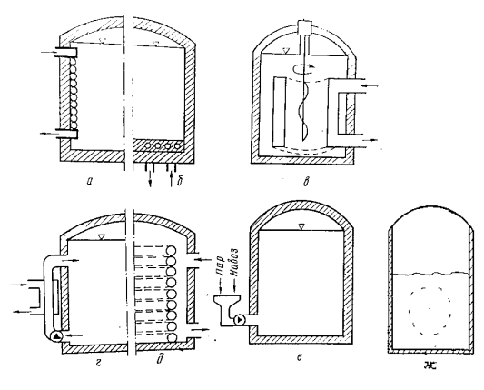
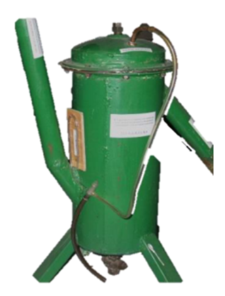
КАФЕДРАИ “НЕРУГОҲҲОИ ЭЛЕКТРИКӢ”
ЛЕКСИЯи 16.
БИОМАССА. БИОГАЗ МАЪЛУМОТИ УМУМӢ
ж
Нақшаи дастгоҳҳои гармиивазкунӣ
а – дар девораҳо; б – дар қаъри зарф; в - дар гармиивазкунаки силиндршакл; г – дар берун ҷойгиркарда шуда; д – намуди мормонанд; е – бо ёрии буғ; ж – бо руйпуши обӣ
н.и.т. муаллими калон Раҳимов Ф.М.
E-mail: rm-firdavs@mail.ru
7

Slide 8
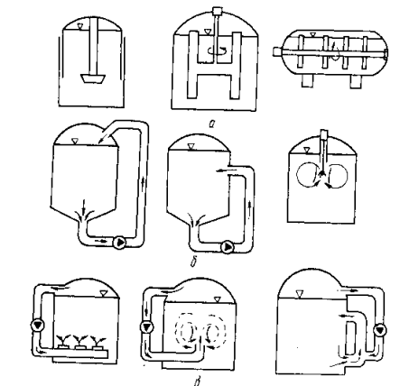
КАФЕДРАИ “НЕРУГОҲҲОИ ЭЛЕКТРИКӢ”
ЛЕКСИЯи 16.
БИОМАССА. БИОГАЗ МАЪЛУМОТИ УМУМӢ
Нақшаи олоти омехтакуни
а – бо ҳаракатовари механикӣ; б – бо ҳаракатовари гидравликӣ; в – бо ёрии газ
н.и.т. муаллими калон Раҳимов Ф.М.
E-mail: rm-firdavs@mail.ru
8

Slide 9
КАФЕДРАИ
“НЕРУГОҲҲОИ ЭЛЕКТРИКӢ”
Ташаккур ба диққататон!
н.и.т. муаллими калони кафедраи “Неругоҳҳои электрикӣ”
РАҲИМОВ ФИРДАВС МИРЗОУМАРОВИЧ
tel: 938321551. e-mail: rm-firdavs@mail.ru

